Slide 2
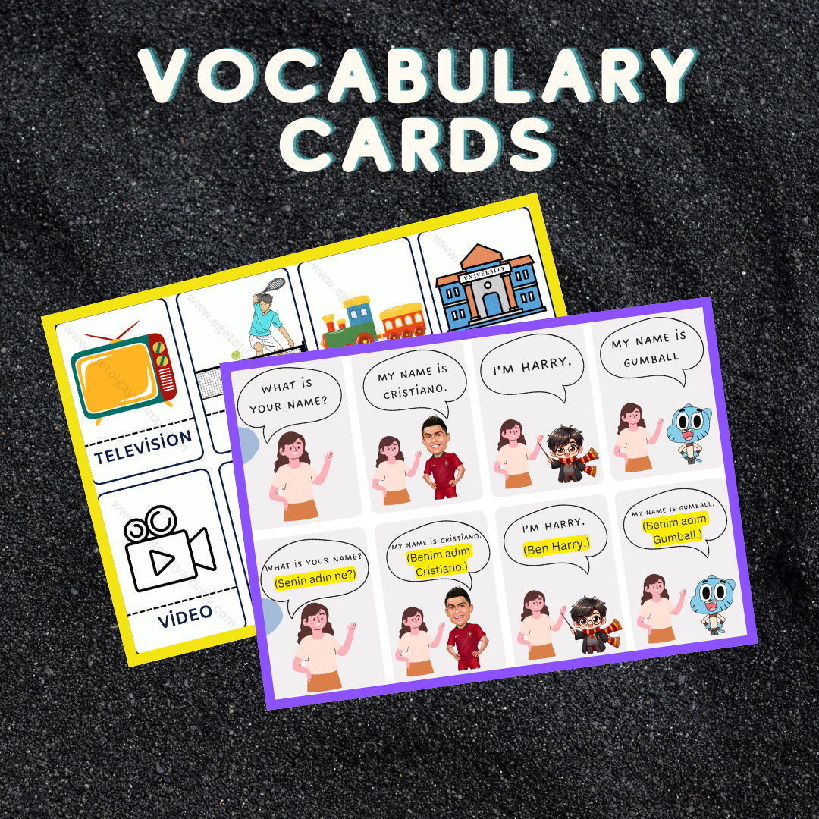
Ünite kelime kartlarına aşağıdaki bağlantıdan ulaşabilirsiniz:
https://www.egetolgayaltinay.com/lessons/879

Slide 3
Daily Routines
(Günlük Rutinler)

Slide 4
Wake up
Get up
Uyanmak
Kalkmak

Slide 5
Wash hands
Wash face
Ellerini yıkamak
Yüzünü yıkamak

Slide 6
Get dressed
Comb hair
Giyinmek
Saçını taramak

Slide 7
Have breakfast
Brush teeth
Kahvaltı yapmak
Dişlerini fırçalamak

Slide 8
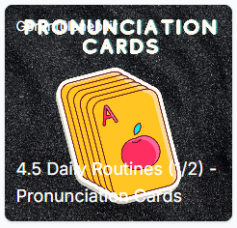
Konu ile ilgili etkinliğe aşağıdaki bağlantıdan ulaşabilirsiniz:
https://www.egetolgayaltinay.com/lessons/880

Slide 9
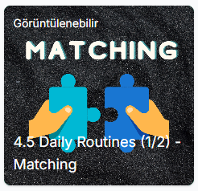
Konu ile ilgili etkinliğe aşağıdaki bağlantıdan ulaşabilirsiniz:
https://www.egetolgayaltinay.com/lessons/881

Slide 10
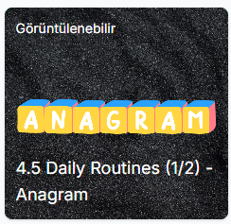
Konu ile ilgili etkinliğe aşağıdaki bağlantıdan ulaşabilirsiniz:
https://www.egetolgayaltinay.com/lessons/882

Slide 11
Get on the bus
Go to school
Otobüse binmek
Okula gitmek

Slide 12
Have lunch
Meet friends
Eat lunch
Arkadaşlarla buluşmak
Öğle yemeği yemek

Slide 13
Have dinner
Do homework
Eat dinner
Ödev yapmak
Akşam yemeği yemek

Slide 14
Have a shower
Watch TV
Duş almak
Televizyon izlemek

Slide 15
Go to bed
Yatağa gitmek

Slide 16
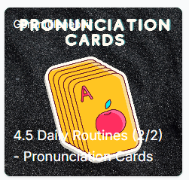
Konu ile ilgili etkinliğe aşağıdaki bağlantıdan ulaşabilirsiniz:
https://www.egetolgayaltinay.com/lessons/883

Slide 17
Konu ile ilgili etkinliğe aşağıdaki bağlantıdan ulaşabilirsiniz:
https://www.egetolgayaltinay.com/lessons/884

Slide 18
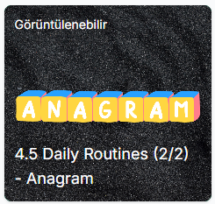
Konu ile ilgili etkinliğe aşağıdaki bağlantıdan ulaşabilirsiniz:
https://www.egetolgayaltinay.com/lessons/885

Slide 19
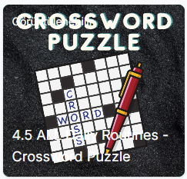
Konu ile ilgili etkinliğe aşağıdaki bağlantıdan ulaşabilirsiniz:
https://www.egetolgayaltinay.com/lessons/886

Slide 20
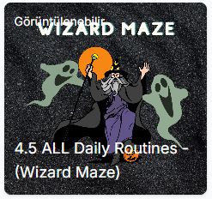
Konu ile ilgili etkinliğe aşağıdaki bağlantıdan ulaşabilirsiniz:
https://www.egetolgayaltinay.com/lessons/888

Slide 21
Parts of the Day
(Günün Bölümleri)

Slide 22
Konu ile ilgili şarkıya aşağıdaki bağlantıdan ulaşabilirsiniz:
https://www.egetolgayaltinay.com/lessons/877

Slide 23
Morning
Noon
Sabah
Öğlen

Slide 24
Afternoon
Evening
Öğleden sonra
Akşam

Slide 25
Night
Midnight
Gece
Gece yarısı

Slide 26
Konu ile ilgili şarkıya aşağıdaki bağlantıdan ulaşabilirsiniz:
https://www.egetolgayaltinay.com/lessons/878

Slide 27
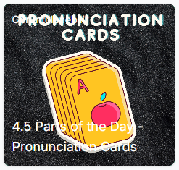
Konu ile ilgili etkinliğe aşağıdaki bağlantıdan ulaşabilirsiniz:
https://www.egetolgayaltinay.com/lessons/887

Slide 28
Konu ile ilgili etkinliğe aşağıdaki bağlantıdan ulaşabilirsiniz:
https://www.egetolgayaltinay.com/lessons/890

Slide 29
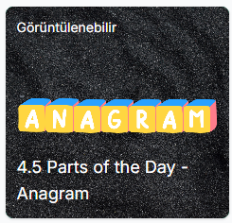
Konu ile ilgili etkinliğe aşağıdaki bağlantıdan ulaşabilirsiniz:
https://www.egetolgayaltinay.com/lessons/891

Slide 30
Birinin günün herhangi bir bölümünde ne yaptığını sormak için aşağıdaki kalıp kullanılır.
Sabah ne yaparsın?
What do you do in the morning?
Sabah kahvaltı yaparım.
I have breakfast in the morning.
Sabah-Öğleden sonra-Akşamdan önce «in» kullanılır.

Slide 31
Akşam ne yaparsın?
What do you do in the evening?
Akşam ödev yaparım.
I do homework in the evening.

Slide 32
Gece ne yaparsın?
What do you do at night?
Gece televizyon izlerim.
I watch TV at night.
Öğlen-Gece-Gece yarısından önce «at» kullanılır.

Slide 33
Asking Time & Telling Time
(Saati Sormak ve Saati Söylemek)

Slide 34
Saatin kaç olduğunu sormak için aşağıdaki kalıplar kullanılır.
Saat kaç?
What is the time?
Saat kaç?
What time is it?

Slide 35
Saatlerin kaç olduğunu söylerken ise aşağıdakiler gibi cümle oluştururuz.
Tam saatler okunurken saatten sonra «o’clock» yapısı kullanılır.
It’s nine o’clock.
It’s nine o’clock.
Saat dokuz.
Saat dokuz.

Slide 36
«:30» ile biten saatler iki şekilde okunabilir.
It’s eight thirty.
It’s half past eight.
Saat sekiz otuz.
Saat sekiz buçuk.

Slide 37
Diğer saatlerin hepsi önce saattaki sonra dakikadaki sayı söylenerek okunabilir.
It’s twelve fifteen.
It’s twelve fifteen.
Saat on iki on beş.
Saat on iki on beş.

Slide 38
Diğer saatlerin hepsi önce saattaki sonra dakikadaki sayı söylenerek okunabilir.
It’s three forty.
It’s three forty.
Saat üç kırk.
Saat üç kırk.

Slide 39
Tell the time of given clocks.
1
It’s three o’clock.
2
It’s two o’clock.
3
It’s half past five.
4
It’s four ten.
4
It’s five thirty.

Slide 40
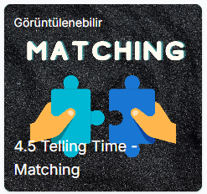
Konu ile ilgili etkinliğe aşağıdaki bağlantıdan ulaşabilirsiniz:
https://www.egetolgayaltinay.com/lessons/889

Slide 41
Birinin bir eylemi ne zaman yaptığını sormak için «What time do you …?» kalıbı kullanılır.
Saat kaçta uyanırsın?
What time do you wake up?
Saat 7’de uyanırım.
I wake up at seven o’clock.
Saatlerden önce «at» kullanılır.

Slide 42
Saat kaçta uyanırsın?
What time do you have dinner?
Saat sekiz buçukta akşam yemeği yerim.
I have dinner at half past eight.

Slide 43
Days of the Week
(Haftanın Günleri)

Slide 44
Pazartesi
Salı
Çarşamba
Perşembe
Cuma
Cumartesi
Pazar

Slide 45
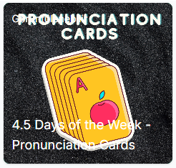
Konu ile ilgili etkinliğe aşağıdaki bağlantıdan ulaşabilirsiniz:
https://www.egetolgayaltinay.com/lessons/892

Slide 46
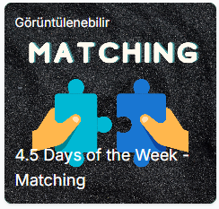
Konu ile ilgili etkinliğe aşağıdaki bağlantıdan ulaşabilirsiniz:
https://www.egetolgayaltinay.com/lessons/893

Slide 47
Pazartesi günü ne yaparsın?
What do you do on Monday?
Pazartesi günü arkadaşlarımla buluşurum.
I meet my friends on Monday.
Günlerden önce «on» kullanılır.

Slide 48
SAATler GECE ATa binmiş.
Saatlerden önce «at» kullanılır.
Öğlen veya geceden önce «at» kullanılır.
ON GÜN boyunca,
Günlerden önce «on» kullanılır.
SABAH AKŞAM İNlemiş.
Sabah, öğleden sonra ve akşamdan önce «in» kullanılır.

Slide 49
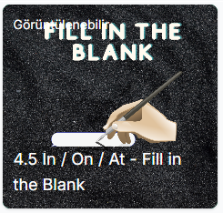
Konu ile ilgili etkinliğe aşağıdaki bağlantıdan ulaşabilirsiniz:
https://www.egetolgayaltinay.com/lessons/894

Slide 50
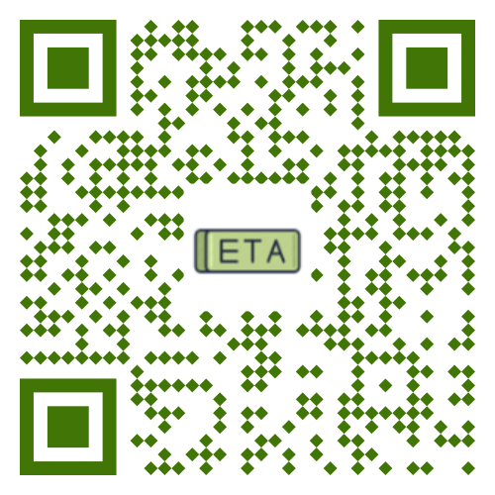
Ege Tolgay Altınay
Akköprü Ortaokulu Tuşba/VAN
Bu, ve benzeri içerikler için: www.egetolgayaltinay.com adresini ziyaret edebilirsiniz.

